Slide 1

臨床研究・臨床試験の意義と役割
～エビデンス構築から経済効果まで～
2017年度 ビジネスクリエーター研究学会
東京医科歯科大学
医療イノベーション推進センター
医学部附属病院 臨床試験管理センター
小池 竜司
平成29年11月12日

Slide 2
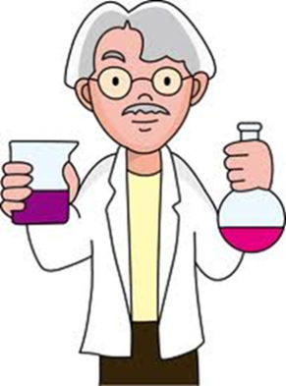

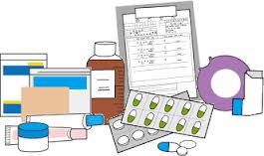

実診療での糖尿病治療・管理
臨床試験による検証・エビデンス構築が必須
保険承認して医療に利用
ヒト投与で検証
最適な用法や用量は？
ヒトへ投与できる剤型は？
インスリンは血糖降下作用があるという発見
糖尿病治療に利用できるという仮説
動物実験でインスリンの効果確認

Slide 3
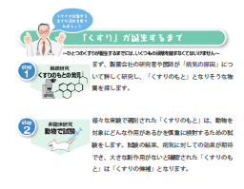
薬の開発；実用化までの実際のプロセス
基礎研究；生き物に投与する以前の研究
前臨床試験；動物で効き目や安全性を調べる
臨床試験；人に投与して効き目や安全性を調べる、大きく３段階に分かれる
行政に申請；申請資料を精査して承認
市販後調査；発売後も安全性や有効性を調べる

Slide 4
ヒトを対象とする研究；臨床研究
臨床研究
臨床研究：ヒトを対象とする研究全般
臨床試験：新しい医療の有用性を調べる研究
  特に「前向き」にデータ収集し、「医学的介入」の影響を対象とする研究
臨床試験

Slide 5
臨床研究の目的と手法
新しい医療技術、医薬品、医療機器等を実用化するための根拠データを取得する
  →臨床試験、治験
既存の医療技術や知識を検証し、診療のためのエビデンスを構築する
  →臨床試験、観察研究、疫学研究
実際の診療における事実や傾向を明確にし、エビデンスや開発のヒントとする
  →観察研究、疫学研究

Slide 6
新薬開発のための臨床試験プロセス
前臨床試験：試験管内や動物を用いた安全性・有効性に関する試験
第I相：少数の健康人対象の安全性試験
第II相：少数の患者対象の用法・用量決定
第III相：多数の患者対象に第II相で決定した用法・用量の効果・安全性を検証
治験の場合：新薬承認申請
第IV相：実際の臨床における情報収集を目的とする

Slide 7
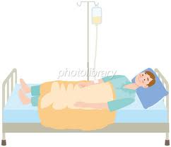
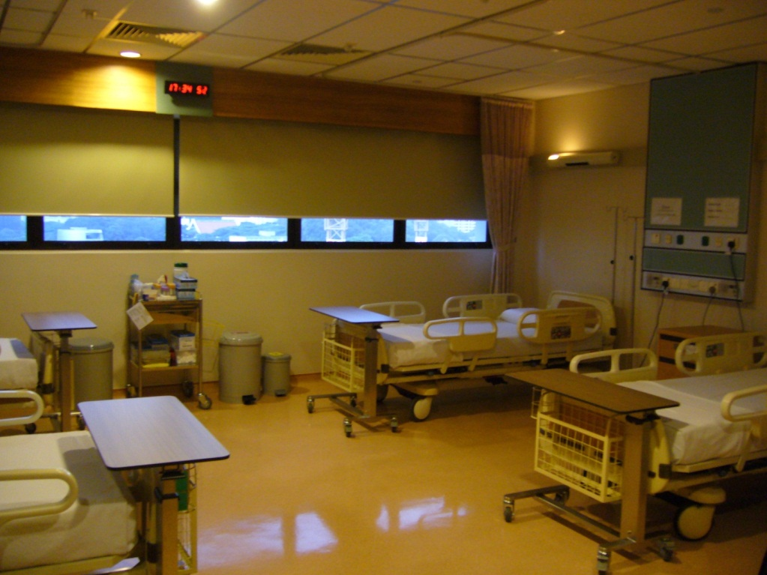
第Ⅰ相試験とは？
健康なボランティアを募って、少量の治験薬を投与して、安全性、薬の体内での動きなどを調べる
製薬会社や特定の専門機関などで実施する。

Slide 8
第Ⅱ相試験の例
前期第II相試験
40mg/日
20mg/日
10mg/日
プラセボ（偽薬）
0週
2週
4週
6週
後期第II相試験
40名
プラセボ
40名
20mg/日
40名
40mg/日
0週
4週
8週
12週
最適な用法、用量を探りつつ、有効性も評価

Slide 9
第Ⅲ相試験の例
120名
プラセボ
120名
40 mg/日
0週
26週
52週
実用化時に近い用法、用量、できるだけ長期間

Slide 10
無作為化二重盲検比較試験
RCT;double-blind randomised control trial
調べたい行為（治療薬等）を対照と比較する
被験群と対照群はランダムに割り付ける
    背景因子を群間で均等化することも可能；動的割付
割付内容は被験者も評価者も知らされない；二重盲検
    単盲検；被験者だけがどちらかわからないやり方
  バイアスを最小化できる臨床試験のgold standard；「エビデンス」レベルが最高とされる
  対照はプラセボとは限らない

Slide 11
ヘルシンキ宣言
2013年フォルタレザ改訂版
ヒト対象研究の世界的倫理原則
第33項
新しい治療行為の利益、リスク、負担および有効性は、現在最善と証明されている治療行為と比較考慮されなければならない。ただし、以下の場合にはプラセボの使用または無治療が認められる。
  現在証明された治療行為が存在しない
  科学的に健全な方法論的理由がある
  重篤または回復できない損害のリスクが生じない
  この選択肢の乱用を避けるため徹底した配慮がなされなければならない

Slide 12
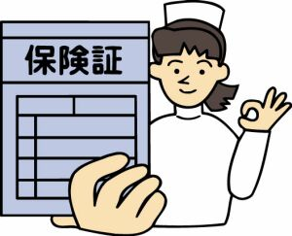
日本は保険医療体制
国民皆保険制度
  全国民が保険証を使って診療を受けられる
    医療費の3割程度の負担
  保険承認を受けた薬剤・処置のみが対象
  混合診療の禁止；「保険外診療を行う場合には、同病名に対する診療はすべて自費負担」
→普通に使用できるために保険承認が必要

Slide 13
「治験」；国（行政）が認めた臨床試験
保険承認のための審査資料として使用される
開始～実施状況～結果を国（行政）が審査する
  「治験計画届」を提出
  法令に沿って計画・実施されたか？
  承認に足りる効果があるか？
  実用化に足りる安全性があるか？
臨床研究
臨床試験
治験

Slide 14


新薬の審査・承認
「医薬品医療機器総合機構（略称PMDA）」が審査し、厚生労働省が承認する
PMDA：平成16年に独立行政法人として設立
新薬審査・医薬品の安全対策・副作用被害救済を実施
新規医薬品・医療機器の保険承認申請を受け付け、審査し、結果を厚生労働大臣に通知
    成績だけでなく、治験実施状況や法令順守状況の調査
    試験の追加ややり直しを要求することもある

Slide 15
治験を規制する法令
以下の法律、省令に則って実施されなければならない
  薬事法→薬機法（医薬品、医療機器等の品質、有効性及び安全性の確保等に関する法律 2013.11.27公布）
    「承認申請に添付する臨床試験の試験成績に関する資料」
    厚労省令の定める基準に従って収集され、かつ、作成されたもの（第14条、第80条）
  医薬品の臨床試験の実施の基準に関する省令（省令GCP）
    薬機法の「厚生労働省令で定める基準を定めるもの」として委託される
    ヘルシンキ宣言などの臨床試験の倫理的原則に沿って構築・制定

Slide 16
ヘルシンキ宣言
ヒトを対象とする医学研究の倫理的原則
（1964年フィンランド、ヘルシンキの世界医学会で採択）
（1975年、1983年、1989年、1996年、2000年、2002年、2004年、2008年、2013年に修正）
ヒトを対象とする医学研究に関わる医師、その他の関係者に対する３７項目の倫理的原則
戦前～戦時下の非人道的医学研究への反省に基づく
第8項
医学研究の主な目的は新しい知識を得ることであるが、この目標は個々の被験者の権利および利益に優先することがあってはならない。

Slide 17
医薬品の臨床試験の実施の基準に関する省令
（省令GCP = good clinical practice 1997年）
ヘルシンキ宣言に基づいた倫理的、科学的な臨床試験の実施に関する詳しい基準が規定されている。
    目 次
    第 一 章 総則 （第一条 〜 第三条）
    第 ニ 章 治験の準備に関する基準 （第四条 〜 第十五条）
    第 三 章 治験の管理に関する基準 （第十六条 〜 第二十六条）
    第 四 章 治験を行う基準 （第二十七条 〜 第五十五条）
    第一節 治験審査委員会 （第二十七条 〜 第三十四条）
    第二節 実施医療機関 （第三十五条 〜 第四十一条）
    第三節 治験責任医師 （第四十二条 〜 第四十九条）
    第四節 被験者の同意 （第五十条 〜 第五十五条）
    第 五 章 再審査等の資料の基準 （第五十六条）
    第 六 章 治験の依頼等の基準 （第五十七条 〜 第五十九条）
    附 則

Slide 18
「GCP」制定の経緯
従来は各国の裁量で管理。日本は海外から薬剤や技術を輸入する立場であった。
1949年 世界的な医療検討会議（CIOMS）が設立
  国際的な医学研究や情報交換を開始
1991年 第１回ICH会議（世界の製薬会社、行政などが集まる）開催
  CIOMS（WHOとユネスコの協賛NPO）の呼びかけによる
  国際的な医薬品情報交流が可能となる
1996年 ICH-GCP合意
1997年 日本のGCP省令が発令
GCPは世界標準

Slide 19
「保険承認された標準的治療」とは？
治験の結果で審査されて承認
  PMDAによる厳しい審査と評価
  世界標準に準拠した適正な臨床試験で評価
国民全体に提供することを国が責任を持つ
「標準」とは「現時点で最良」を意味；医療は万人に平等に施されるのが原則

Slide 20

「保険未承認」の治療には注意が必要
医学的に正しいが、承認が追いついていない場合
調べれば保険と併用できる可能性
（他施設で治験・先進医療、患者申出療養
拡大治験など）
どこかで治験として実施している可能性
再開発の可能性
治験や臨床試験が実施されたことはある
有効性や安全性が不十分なため中止・中断
保険未承認の新しい治療です…
治験や臨床試験の実績なし
科学的・倫理的な評価すら行われていない
慎重に検討すべき

Slide 21
小括（1）
新薬、新規医療技術の開発、実用化には臨床研究・臨床試験が必須
治験は実用化（日本の保険承認）を目的した最も厳しく質が高い臨床試験
GCPは臨床試験の倫理性、科学性の世界基準

Slide 22
Evidence-based Medicine (EBM)
「根拠に基づく医療」；現今の最良のエビデンスを、良心的、明示的、妥当性のある使い方をして、個々の患者の臨床決断を下すこと。
  以下の5段階で「解決のための情報」として「エビデンス」を使用
    患者の問題を定式化；医学的に置き換え
    解決のための情報収集
    情報の批判的吟味
    患者に情報を適用
    １～４の見直し

Slide 23
医師の臨床決断
以下の三つを統合して行う
  臨床研究によるエビデンス（research evidence）
  医療者の専門性・経験（clinical expertise）
  患者の価値観（patient value）
  エビデンスのみで決断するものではない
      EBMで陥りがちな誤解
  エビデンスの構築には臨床研究が必要

Slide 24
臨床研究の方法別分類
介入研究≒臨床試験（Clinical trial）
  新しい医療技術等の有効性を調べる研究
  A病に保険承認されているB薬とC薬を、無作為に割り付けて効果を比較する；「介入」。
観察研究
  A病に通常の治療を行い、その経過を追跡して、治療法ごとの効果を比較する。
  A病に保険承認されているB薬とC薬それぞれを診療で使用している患者の診療経過を調査し、効果を比較する；「非介入」。
疫学研究
  C病で入院治療した患者のX名のカルテを調査し、予後と関連する要因を探し出す。

Slide 25
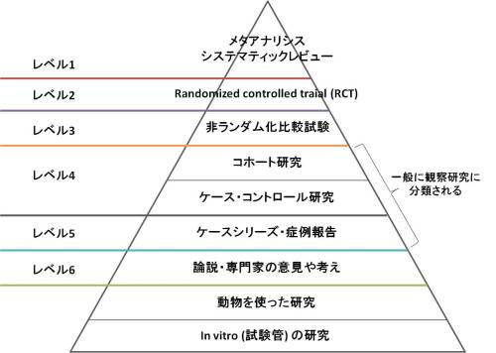
エビデンスのピラミッド
観察研究では様々なバイアスが混入する
研究者の主観や意向が反映された結果となるリスクが高い
動物や試験管での研究結果をそのままヒトに適用できない
  例；がん細胞を殺傷する薬の多くは正常細胞も殺傷

Slide 26
治験以外の臨床試験の意義
治験以外の研究の必要性
  古くから実施されている医療の検証
  将来治験につながるかもしれない斬新な研究
研究者は自由に実施できる
  行政届出や審査は不要
  強制力がない「倫理指針」に準拠
ココ！
臨床試験
治験
既存治療の検証や最適化のために重要「エビデンスの構築」

Slide 27
ディオバン（バルサルタン）事件
降圧剤バルサルタンに脳卒中、心筋梗塞などの発症減少効果があるという臨床試験結果が公表（2007～2012）
  降圧剤としては治験で承認
  他剤との比較や販売活動に利用
これらの研究結果の不正を指摘する告発や論説（2011～2012）
当該論文の取り下げ（2013）
製薬企業社員が身分を隠匿し、研究に参加していたことが判明（2013）
当該社員が研究データ改ざんにも関与したと判明
27
Notes:
27

Slide 28

モニタリング；研究データの品質管理
GCP省令第三章 第一節 治験依頼者による治験の管理に関する基準
(モニタリングの実施)
第21条 治験依頼者は、モニタリングに関する手順書を作成し、当該手順書に従ってモニタリングを実施しなければならない。
2 前項の規定によりモニタリングを実施する場合には、実施医療機関において実地に行わなければならない。ただし、他の方法により十分にモニタリングを実施することができる場合には、この限りではない。
1 治験依頼者は、被験者の人権の保護、安全の保持及び福祉の向上が図られていること、治験が最新の治験実施計画書及び本基準を遵守して実施されていること、治験責任医師又は治験分担医師から報告された治験データ等が正確かつ完全で原資料等の治験関連記録に照らして検証できることを確認するため、モニタリングを実施すること。
（以下略）
省令GCP本文
GCP省令の中にモニタリングは「必須」「実地に赴いて行う」などが明確に規定→治験では必須
治験以外の臨床研究では法規制なし

Slide 29

ディオバン事件の本質
治験以外の臨床試験の問題点が露呈
  不正や改ざんのチェック体制なし
  製薬会社との不適切な関係
臨床試験は社会的に重要な研究という認識の必要性
  被験者の自由意思に基づくボランティア
  誤った結果は誤った診療を誘導する
  規制の見直しを行う必要性

Slide 30
臨床研究規制強化の必要性
ディオバン事件以後も臨床研究の不適切事例が発生
  CASE-J試験；プロモーションコード違反、SAE報告漏れ
  SIGN試験；利益相反に抵触
  ネスプ臨床研究；利益相反抵触、倫理指針違反
行政当局による強制執行が可能なシステム構築の必要性

Slide 31
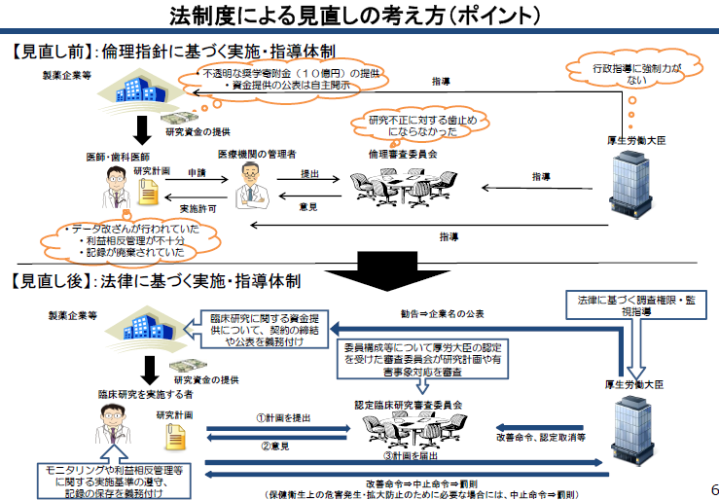
臨床研究法の成立（2017.4）
治験以外の臨床試験を法令で規制
※対象となる臨床試験
  保険適用外の医療を行う研究
  製薬会社等が研究費を出資する研究

Slide 32
小括（2）
医学的エビデンス構築のためには治験以外の臨床研究・臨床試験が重要
日本では治験以外の研究は、法令としてのGCPの対象外
治験以外の臨床研究への法規制が整備されつつある

Slide 33

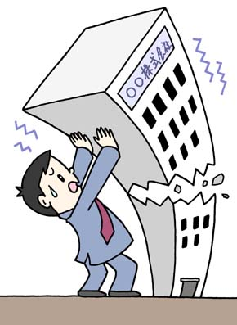
経済活動として見た新薬開発
ハイリスクの巨額投資
    平均して30～50億円（製薬協調査）
    専門性が高いスタッフやインフラが必要
    医師や医療機関の協力が必要
成功しても回収が難しい
    公定価格のため、市場経済原理が適用しづらい
    社会的責任と私企業の利益とのジレンマ
新薬開発の投資は、販売で回収するしかないが…

Slide 34
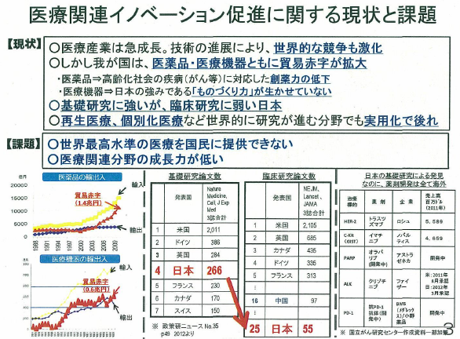
臨床研究の遂行能力が弱い→
新薬開発を主導できない→
海外で先行→
日本の実用化の遅れ＋貿易赤字
厚生労働省臨床研究中核病院説明会資料より

Slide 35
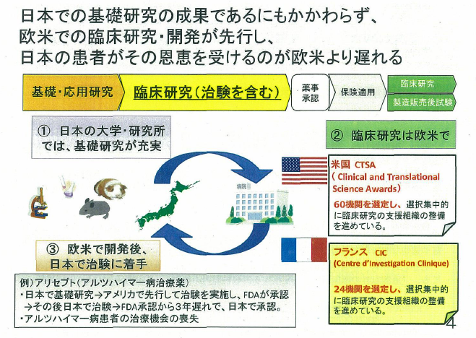
日本の治験・臨床開発の「空洞化」
厚労省作成資料2013

Slide 36
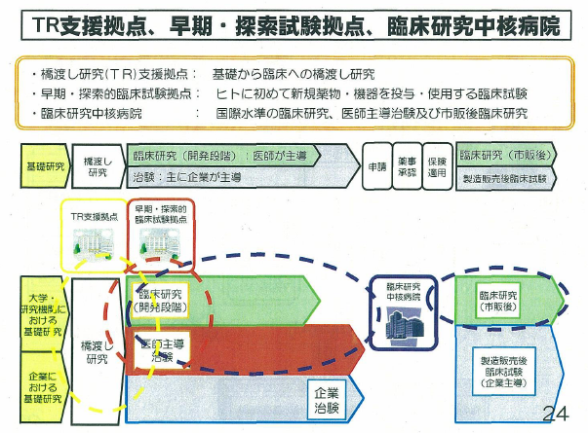
医療機関主導の医薬開発推進
（大学）病院が、ある程度自前で医薬開発できる体制整備を国が推進
  研究者と医師が協力できる
  早く臨床試験ができる（患者さんに使える）
製品化の見込みができたら、製薬企業に権利を売却「産学連携」
  企業は開発失敗のリスクが減る
  企業の臨床試験の経費削減
  大学はさらなる研究の資金源となる
厚生労働省臨床研究中核病院説明会資料より

Slide 37
※医師主導治験
小規模企業が多く開発力が弱い医療機器・再生医療などの領域では主体となる
製薬企業ではなく、医師が自ら実施する治験
  平成15年のGCP改訂で、医師が「自ら治験を実施する者」として実施可となった
    治験の準備や管理も責任を持つ
    保険外の費用負担部分が少ない
  企業が取り掛かる前の画期的新薬の治験が可能
  希少疾患や難病の治験が可能
  費用の節約が可能
実用化に資するレベルの臨床研究に力を入れる
研究機関の評価の指標として注目

Slide 38
医療法に基づく臨床研究中核病院
医療法上で新たに「臨床研究中核病院」を独占名称として規定
  旧中核は「臨床研究品質確保体制整備病院」に改称
  臨床研究や医師主導治験の中心的役割を担う施設として集中的に整備
  臨床研究に関連する先進的医療提供の中心施設とする
    先進医療実施の迅速承認
    患者申出療養（仮称）の窓口機能

Slide 39
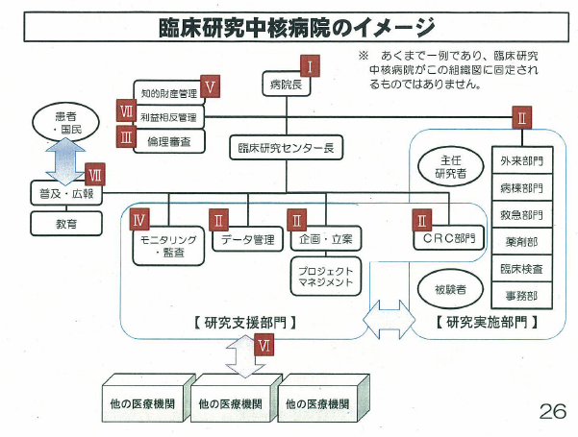
臨床研究主導のために必要な業務と費用
多大な業務負担と多施設への支援責任
財源確保が困難
今後の継続可能性が問題
広報・教育
被験者への情報提供と関連従事者への教育
複数の教育専門家雇用と教育資材費用
CRC・診療支援
研究コーディネータ（CRC）による試験診療の支援と調整
診療部門の整備
薬剤や機器の管理
専任者雇用費と診療関連費用等
倫理審査
倫理審査委員会運営と関連文書管理
事務局人件費と保管施設確保
プロジェクトマネジメント
計画全体の調整と産官・他施設等との連携連絡
専任者雇用費と研究事務局運営費用
信頼性保証業務
試験データや実施状況を第三者的に監視
指名専任者が定期的に実施
回数・内容に応じた人件費
データ管理
専用システムと担当者が蓄積データを管理し、統計解析を実施
システム費用と専門家雇用費

Slide 40
小括（3）
日本の臨床研究の停滞が、新薬開発の空洞化や医療関連経済の輸出超過につながっている。
アカデミア主導の医療開発の推進が国策として進められている。
日本における臨床研究の推進と活性化は、
国家主導の経済政策の一端を担っている

